Slide 1
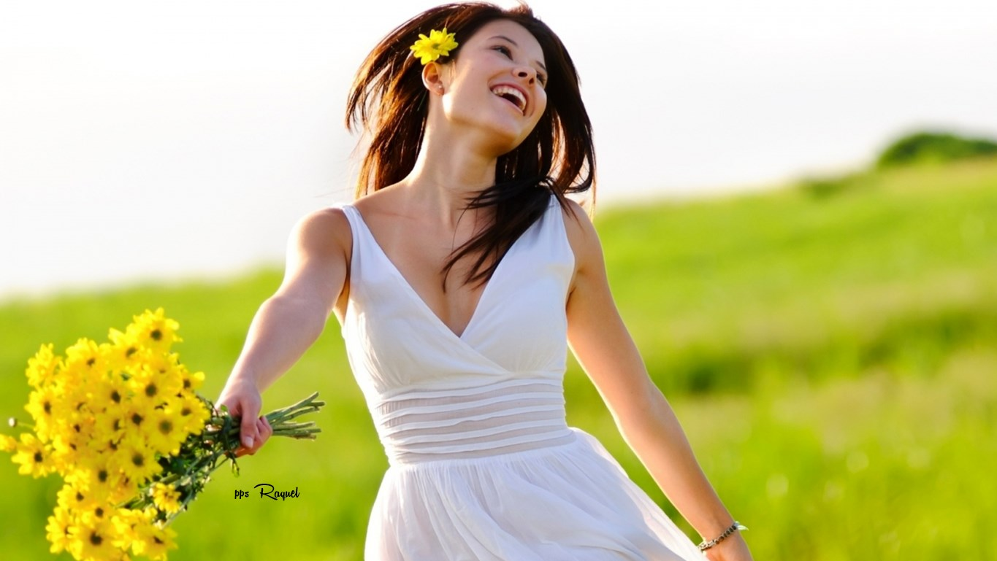









Slide 2
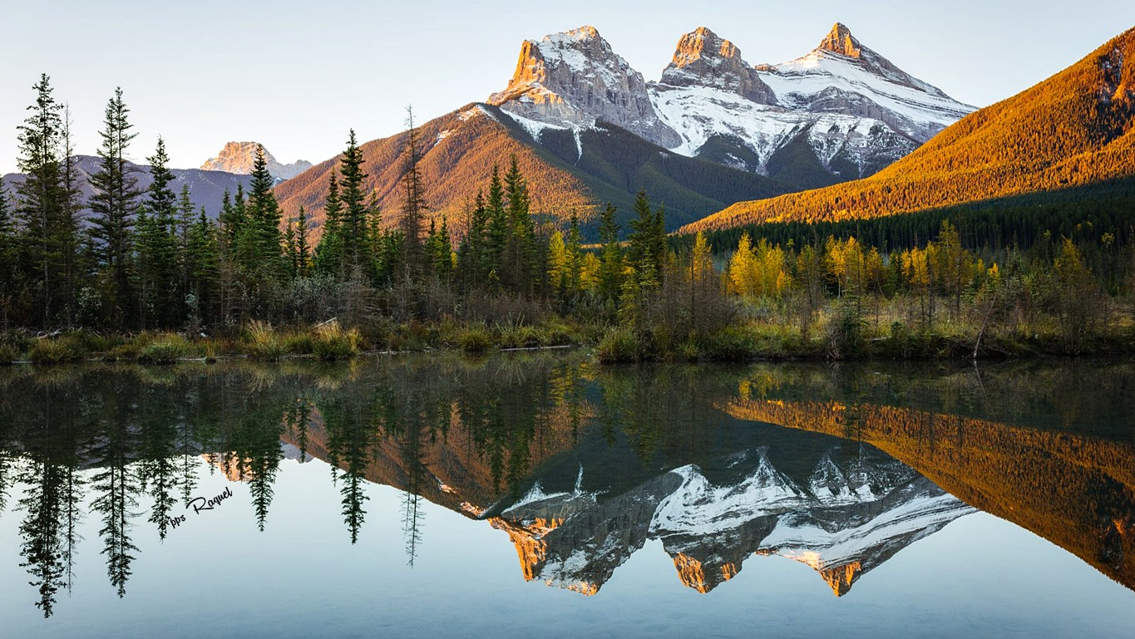

Slide 3


Puedes tener defectos, estar ansioso y vivir irritado algunas veces, pero no te olvides que tu vida es la mayor empresa del mundo

Slide 4
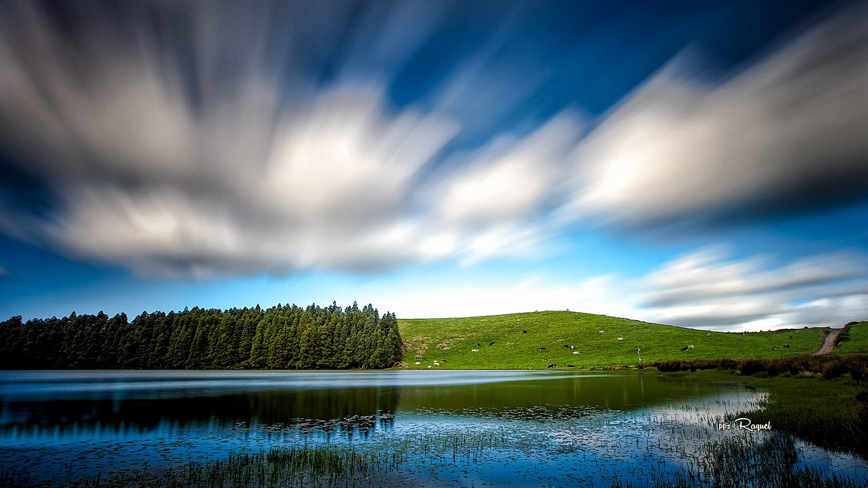

Slide 5
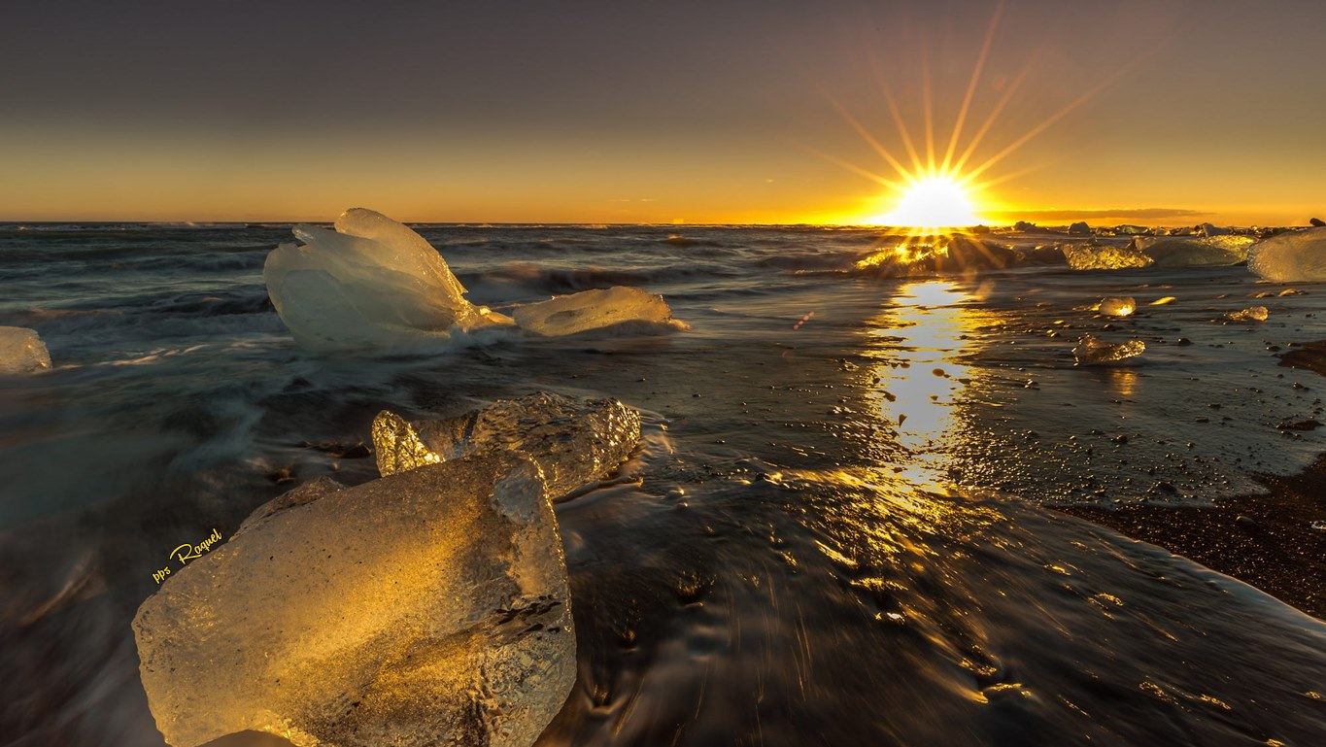

Slide 6
Solo tu puedes evitar que ella vaya en decadencia. Hay muchos que te precisan, admiran y te quieren

Slide 7
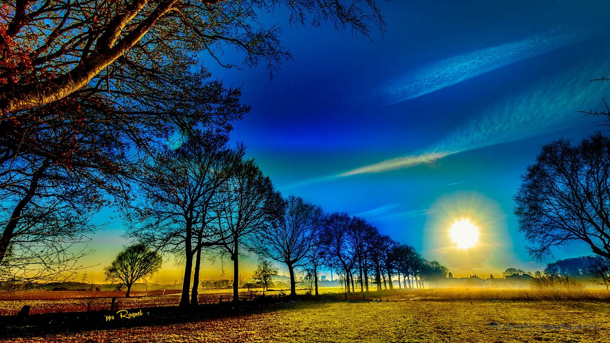

Slide 8
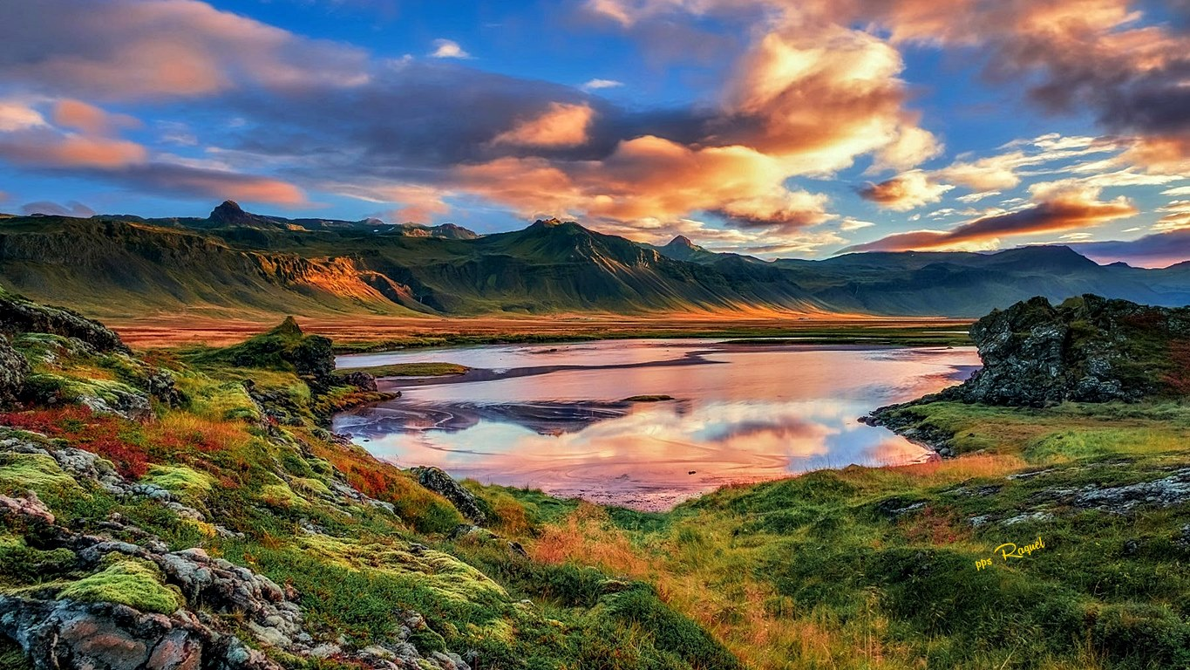

Slide 9
Me gustaría que recordaras que ser felíz, no es tener un cielo sin tempestades, camino sin accidentes, trabajos sin cansancio, relaciones sin decepciones

Slide 10
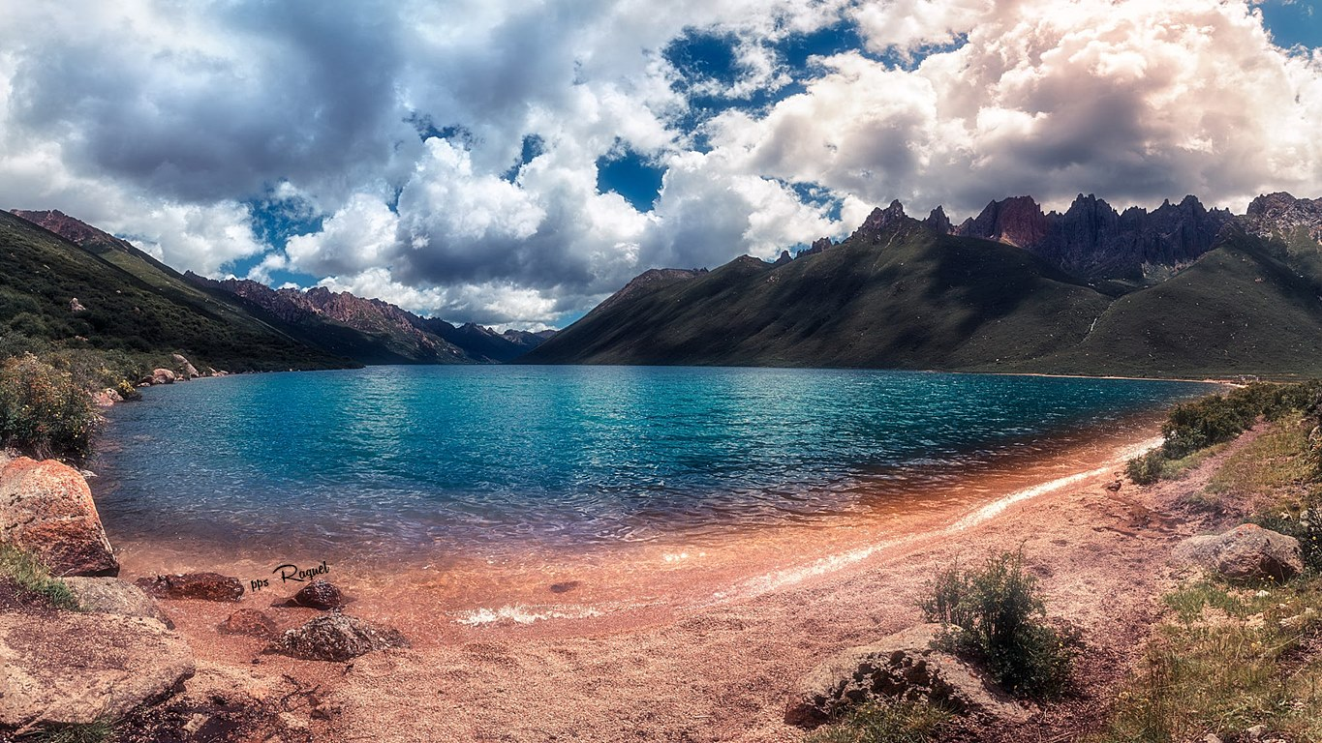

Slide 11
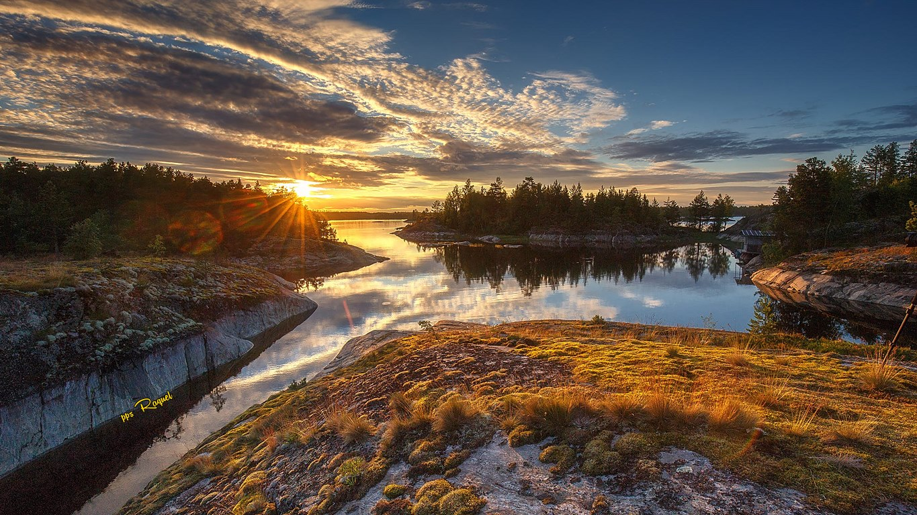

Slide 12
Ser felíz es encontrar fuerza en el perdón, esperanza en las batallas, seguridad en el palco del miedo, amor en los desencuentros

Slide 13
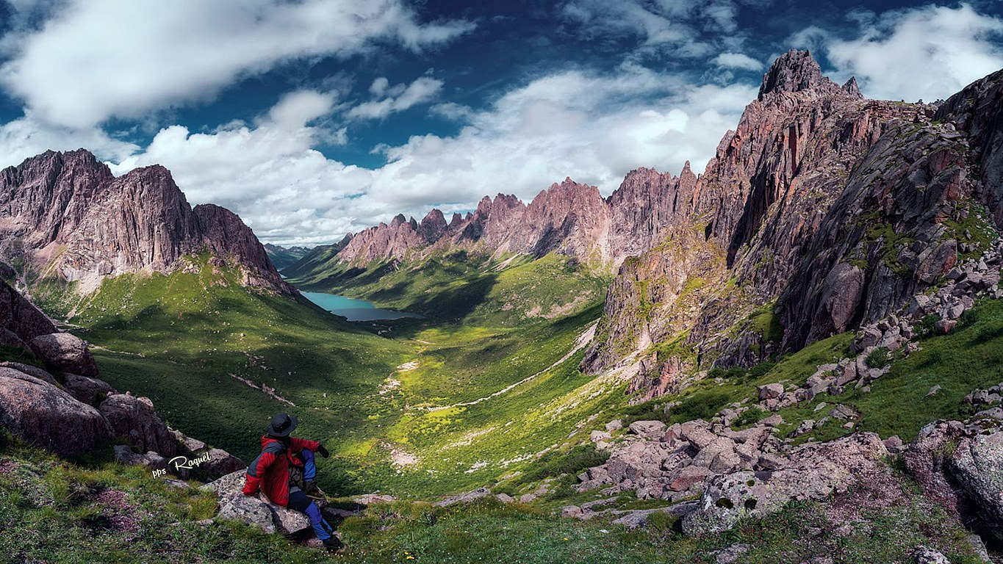

Slide 14
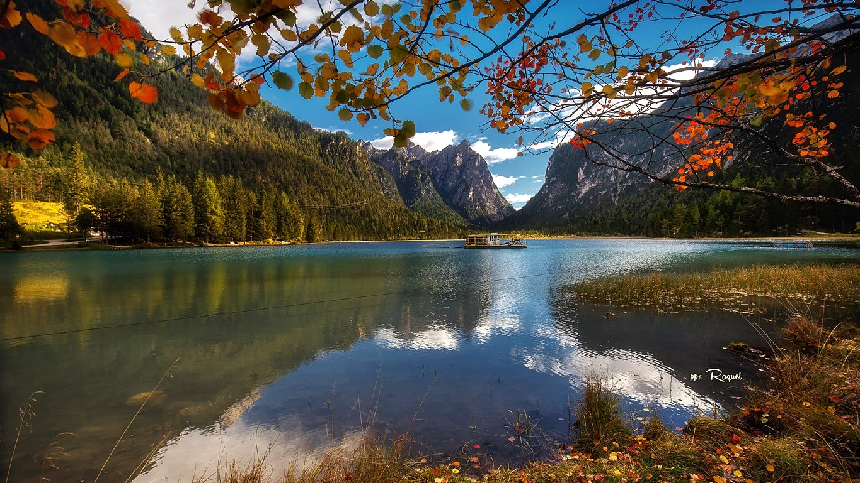

Slide 15
Ser felíz no es solo valorizar la sonrisa, sino también reflexionar sobre la tristeza. No es apenas conmemorar el suceso, sino aprender lecciones en los fracasos. No es apenas tener alegría con los aplausos, sino tener alegría en el anonimato

Slide 16
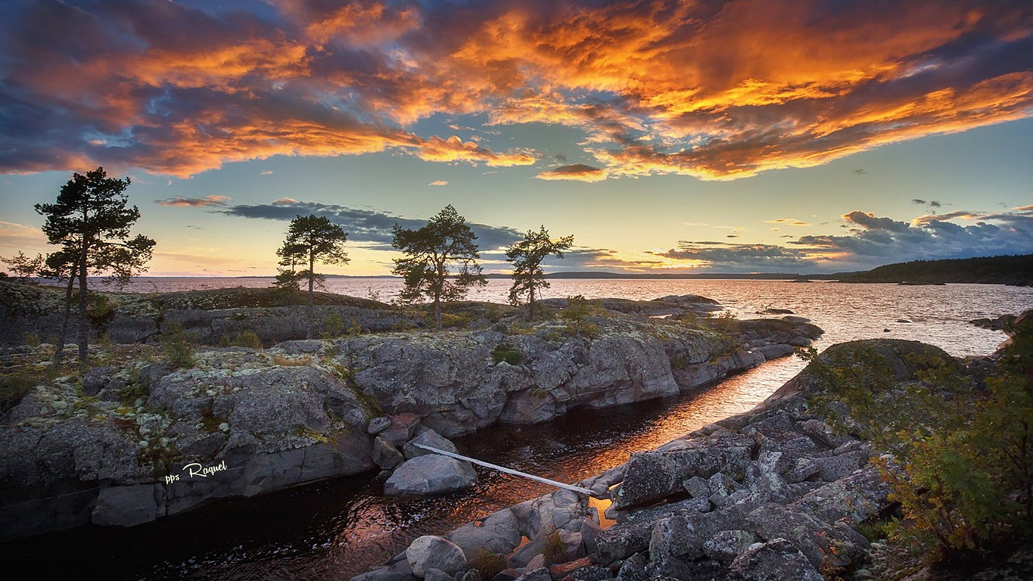

Slide 17
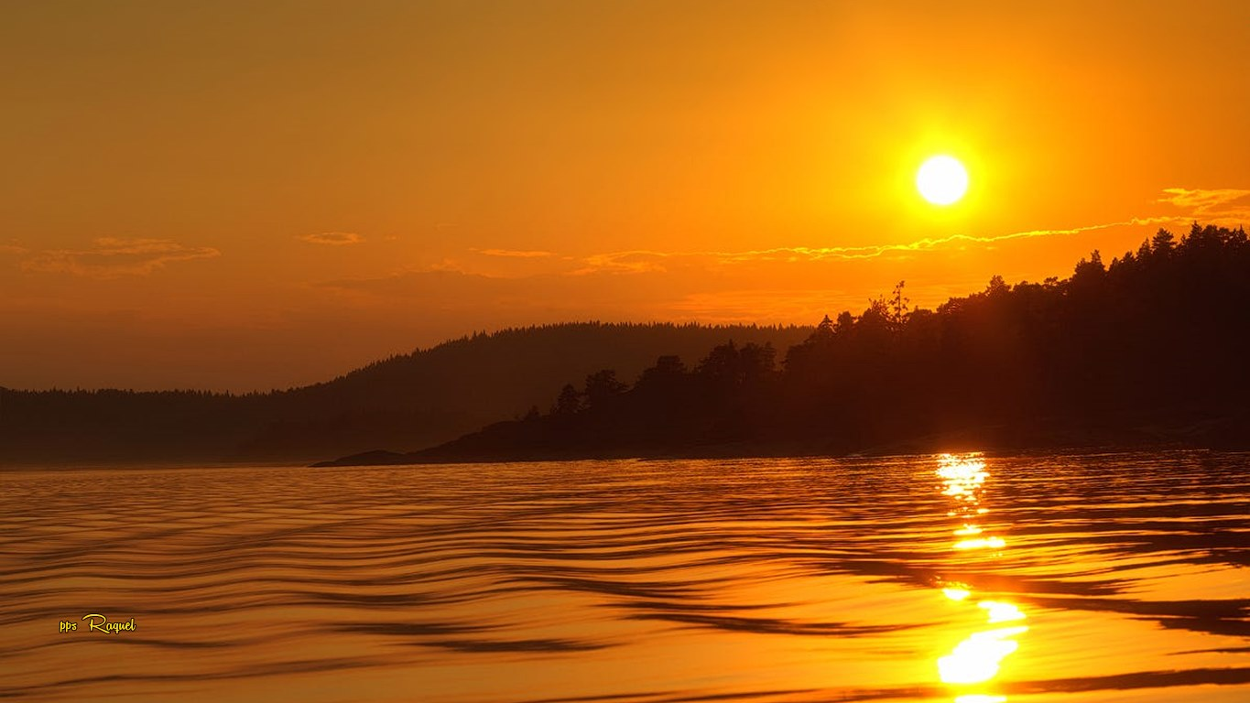

Slide 18
Ser felíz es reconocer que vale la pena vivir la vida, a pesar de todos los desafíos, incomprensiones y períodos de crisis

Slide 19
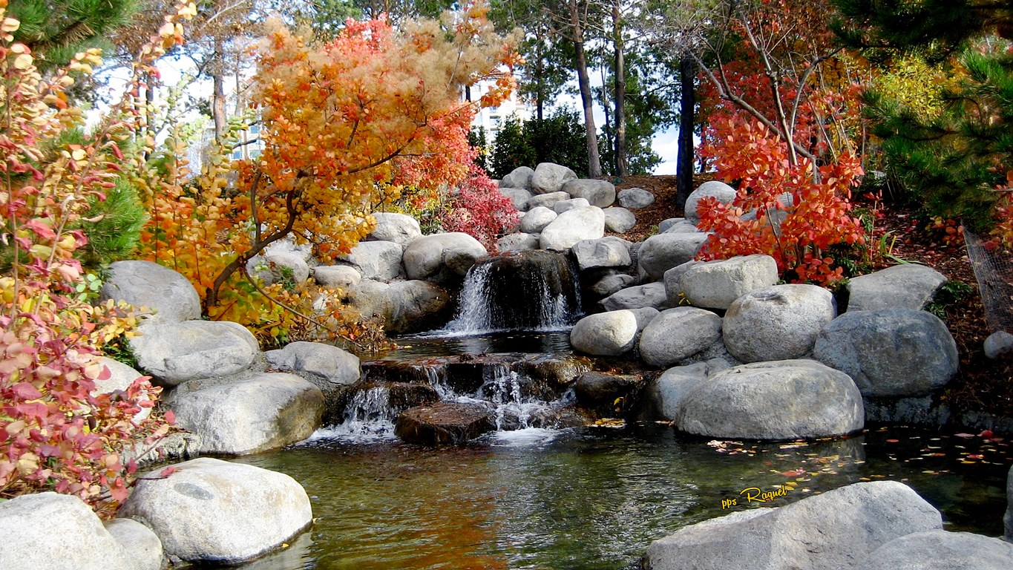

Slide 20
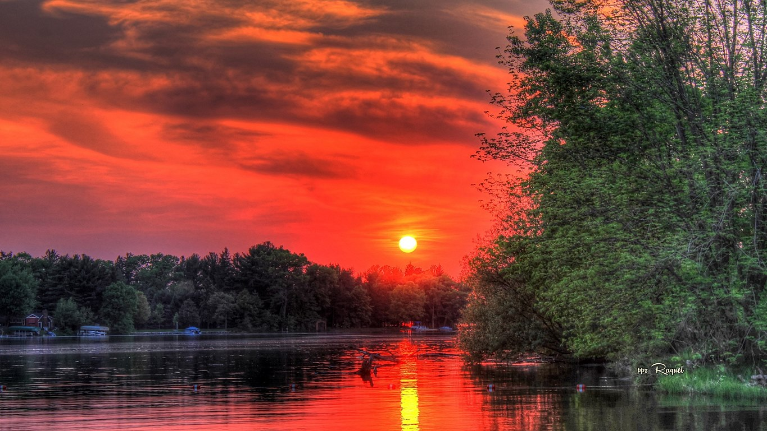

Slide 21
Ser felíz no es una fatalidad del destino, sino una conquista para quien sabe viajar para adentro de su propio ser

Slide 22
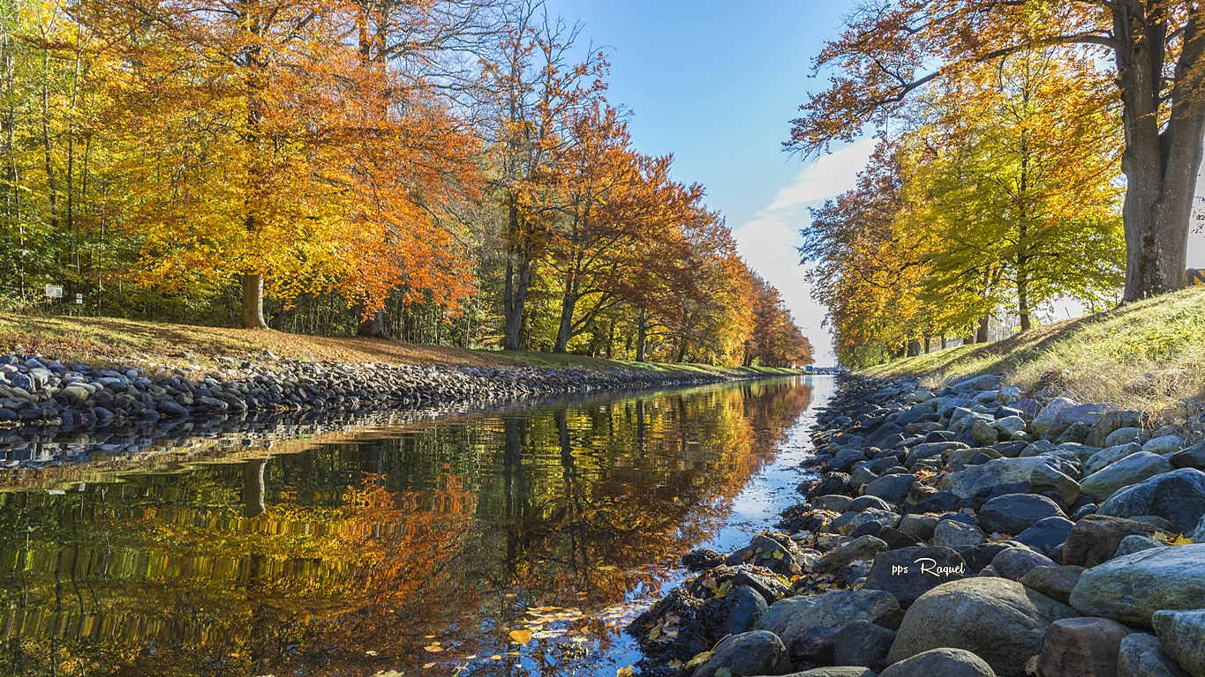

Slide 23
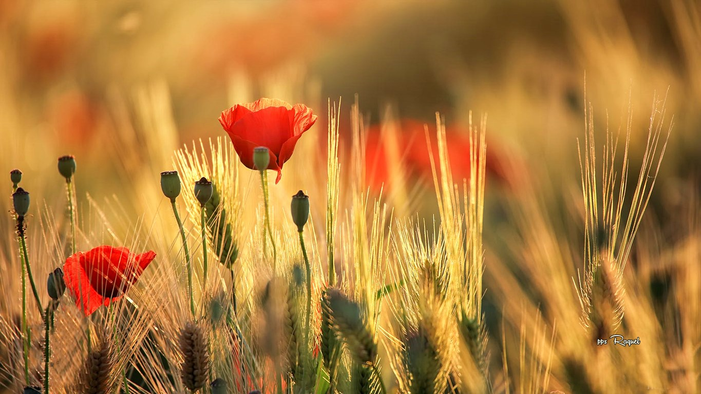

Slide 24
Ser felíz es dejar de ser víctima de los problemas y volverse actor de la propia historia. Es atravesar desiertos fuera de sí, más ser capáz de encontrar un oasis en lo recóndito de nuestra alma. Es agradecer a Dios cada mañana por el milagro de la vida

Slide 25
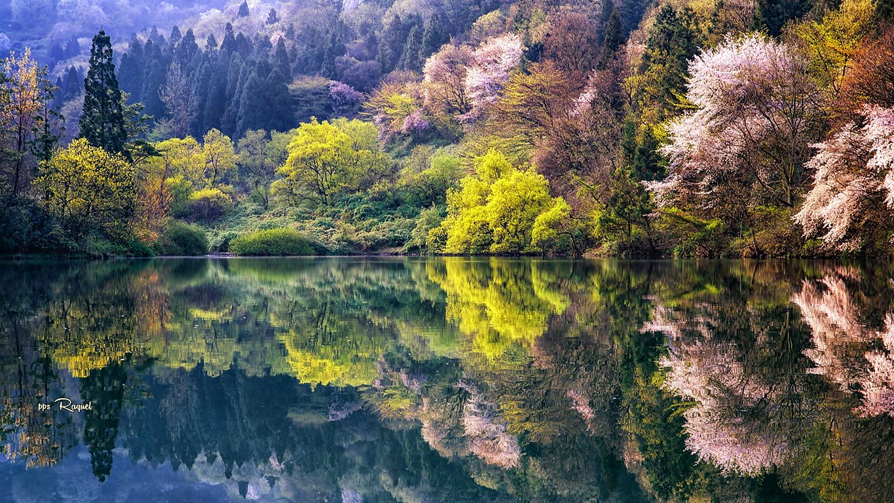

Slide 26
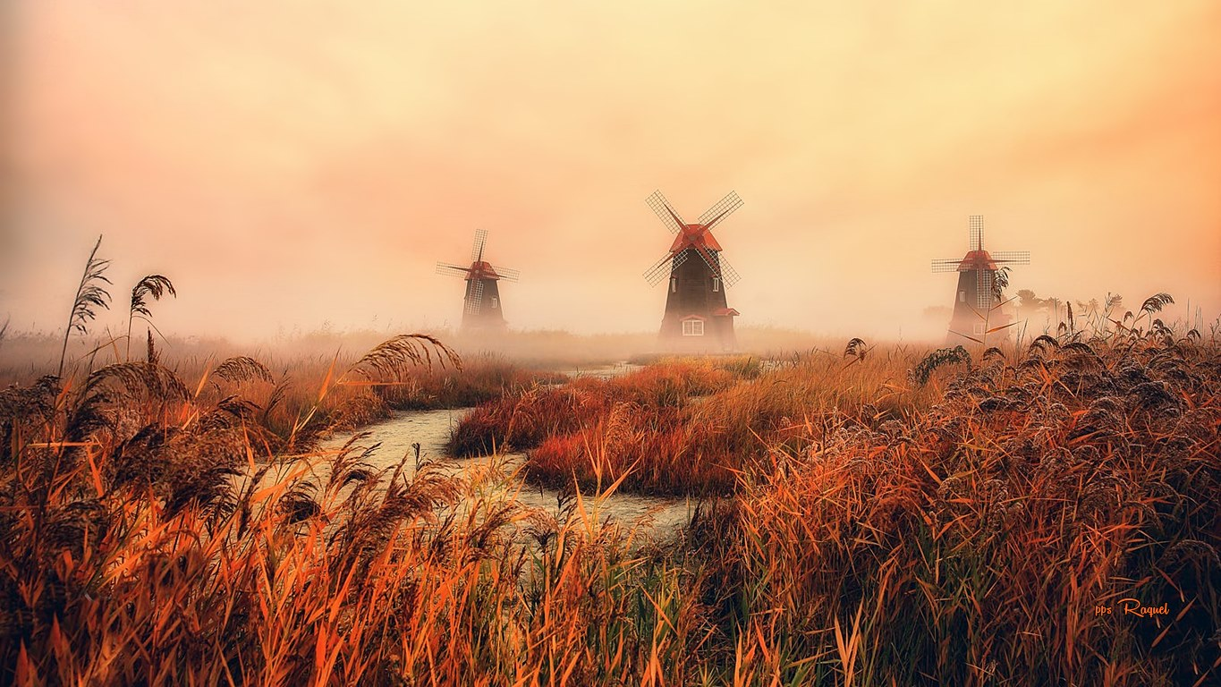

Slide 27
Ser felíz es no tener miedo de los propios sentimientos. Es saber hablar de si mismo. Es tener coraje para oír un "no". Es tener seguridad para recibir una crítica, aunque sea injusta. Es besar a los hijos, mimar a los padres, tener momentos poéticos con los amigos, aunque ellos nos hieran.

Slide 28


Slide 29
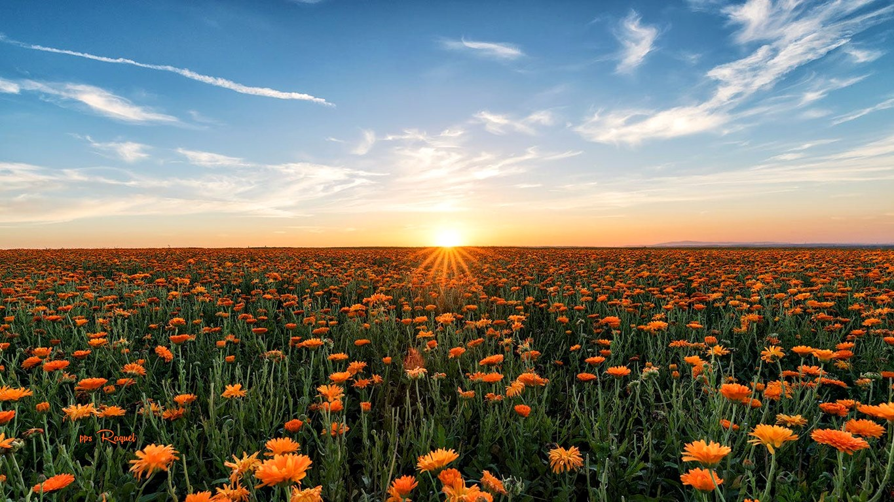

Slide 30
Ser felíz es dejar vivir a la criatura libre, alegre y simple, que vive dentro de cada uno de nosotros. Es tener madurez para decir "me equivoqué. Es tener la osadía para decir "perdóname.
" Es tener sensibilidad para expresar "te necesito."

Slide 31
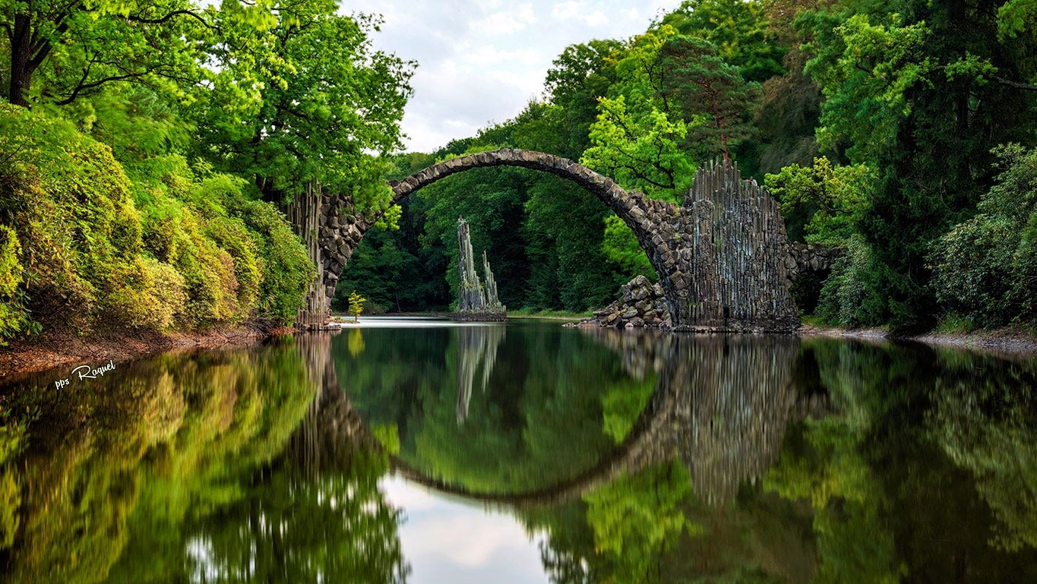

Slide 32
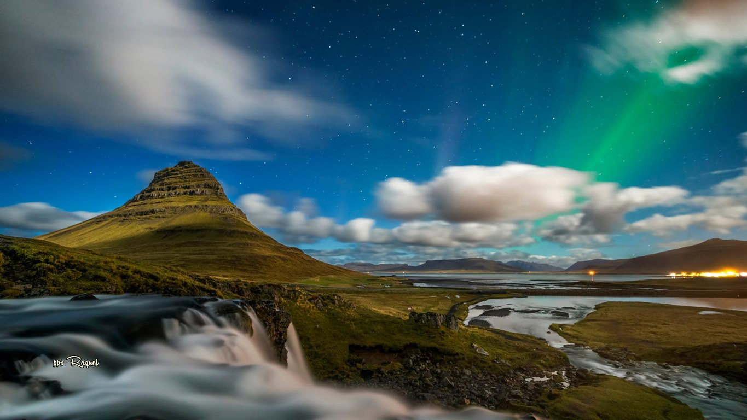

Slide 33
Es tener capacidad de decir "te amo." Que tu vida se vuelva un jardín de oportunidades para ser feliz... Que en tus primaveras seas amante de la alegría. Que en tus inviernos seas amigo de la sabiduría. Y que cuando te equivoques en el camino comiences todo de nuevo

Slide 34
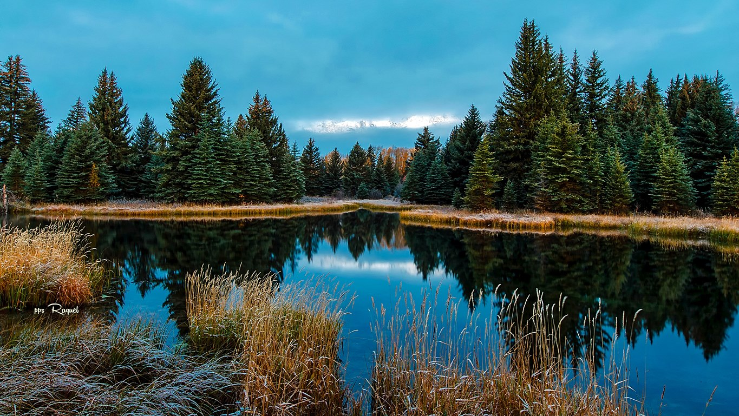

Slide 35
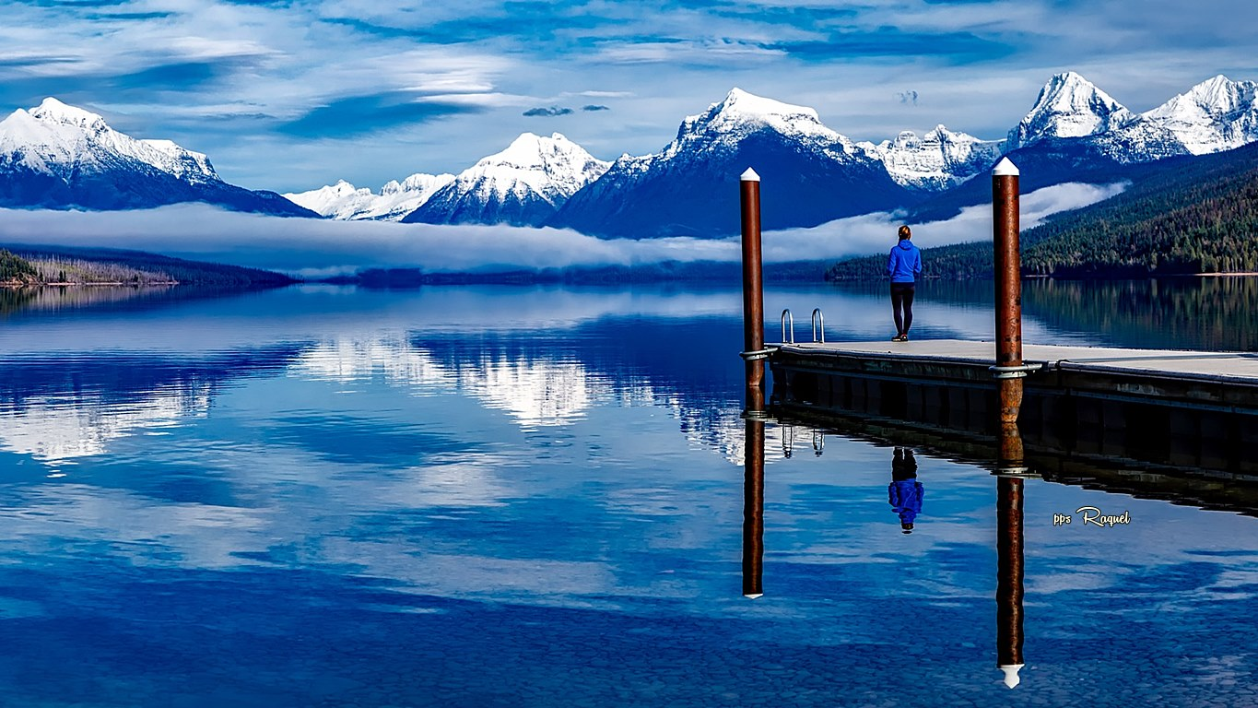

Slide 36
Pues así serás más apasionado por la vida. Y descubrirás que ser felíz no es tener una vida perfecta. Sino usar las lágrimas para regar la tolerancia. Usar las pérdidas para refinar la paciencia. Usar las fallas para esculpir la serenidad. Usar el dolor para lapidar el placer. Usar los obstáculos para abrir las ventanas de la inteligencia

Slide 37
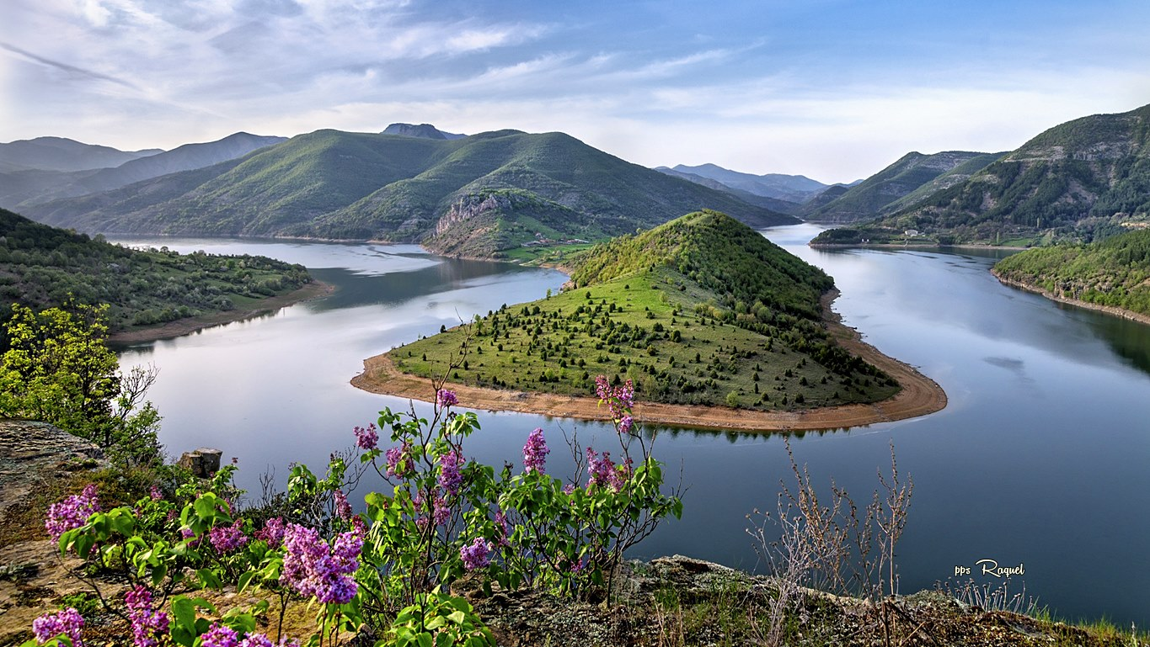

Slide 38
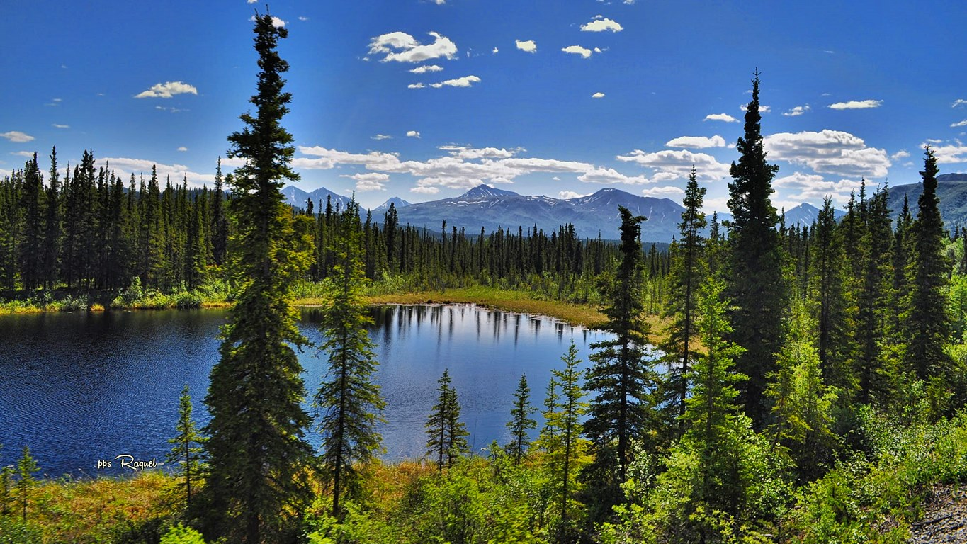

Slide 39
Jamás desistas.... Jamás desistas de las personas que amas. Jamás desistas de ser felíz, pues la vida es un espectáculo imperdible.
Y tú....eres un ser humano especial!
Mensaje del Papa Francisco

Slide 40
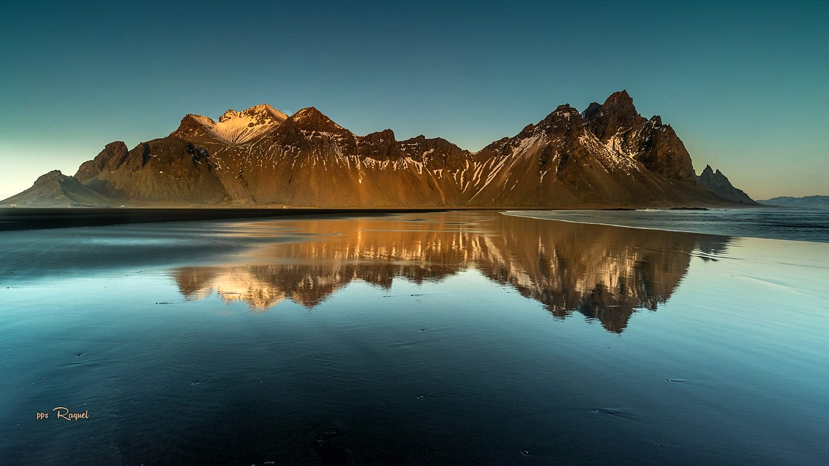

Slide 41
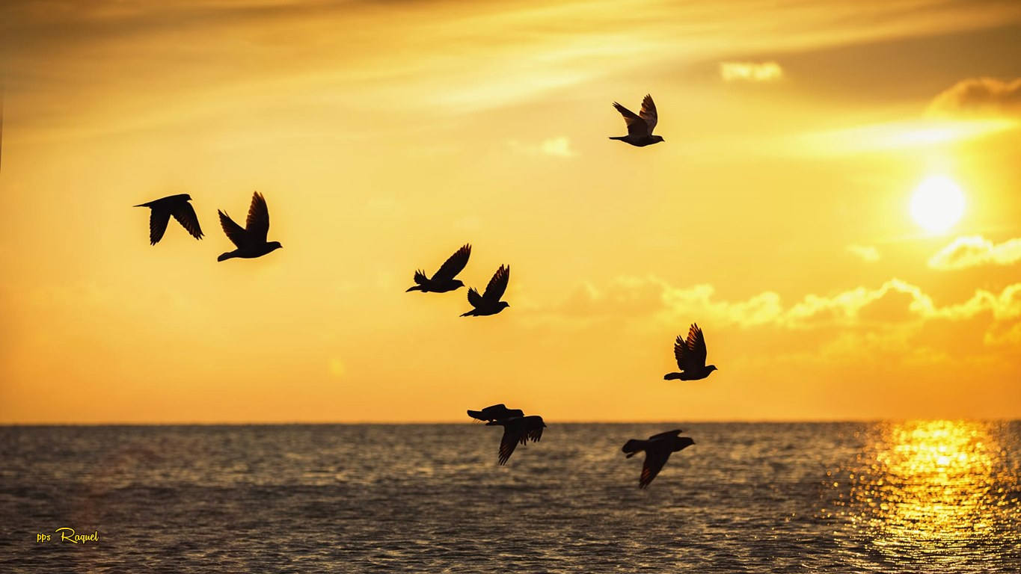


Slide 42









¿Te ha gustado?
Puedes ver más entrando
Aquí
Además puedes recibir powerpoints en tu correo electrónico suscribiéndote aquí:
Esta presentación powerpoint ha sido creada y compartida única y exclusivamente para mispps.com

